Slide 1
ファイナルプレゼンテーション
リゼット・マルチネス

Slide 2
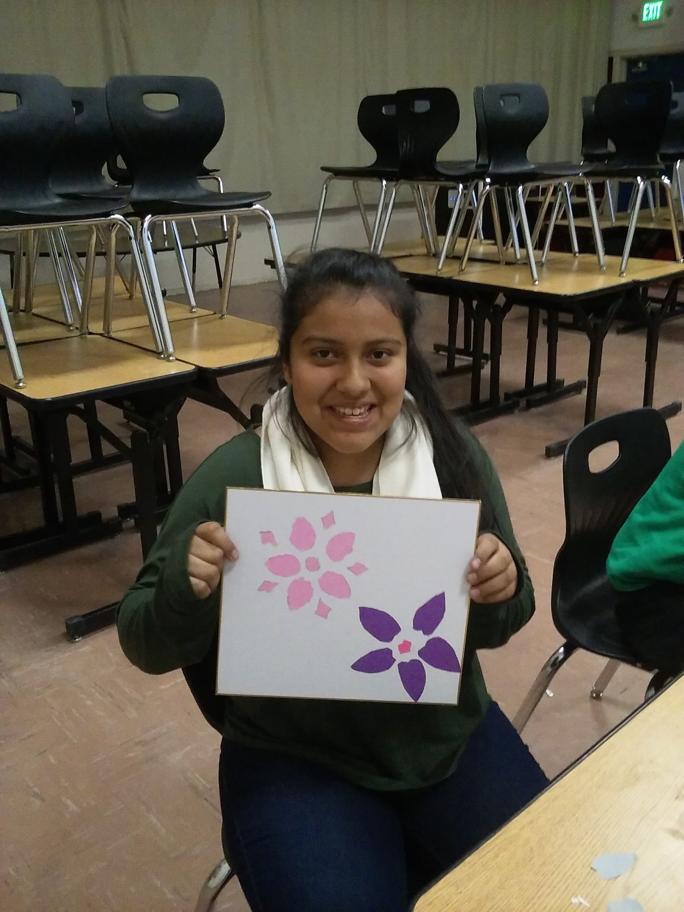
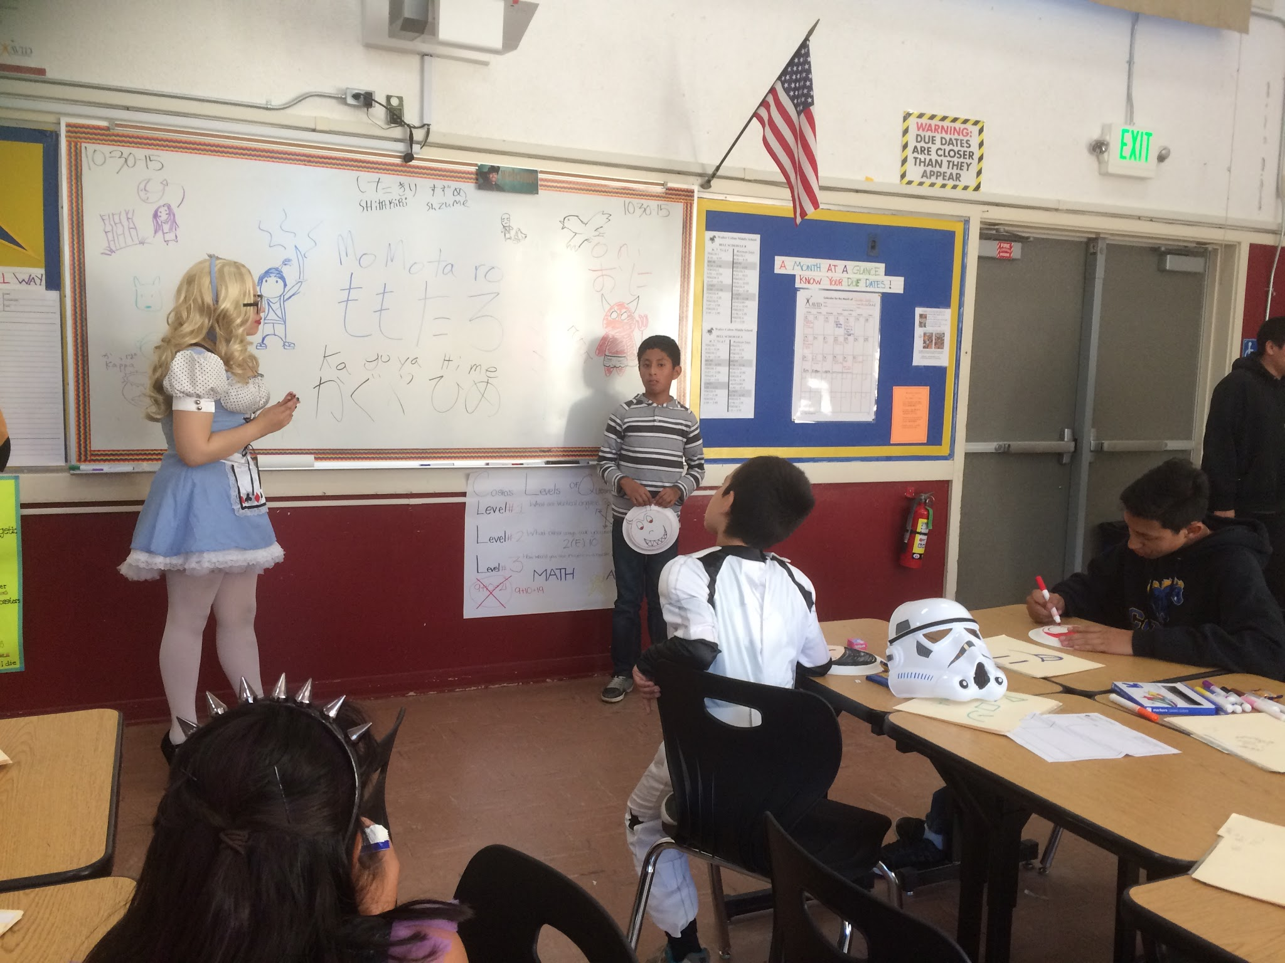
したこと
Lesson 1 : 自己紹介（じこしょうかい）
Lesson 2 : おりがみ
Lesson 3: じゃんけん電車
Lesson 4: 季節
Lesson 5: マンガ

Slide 3
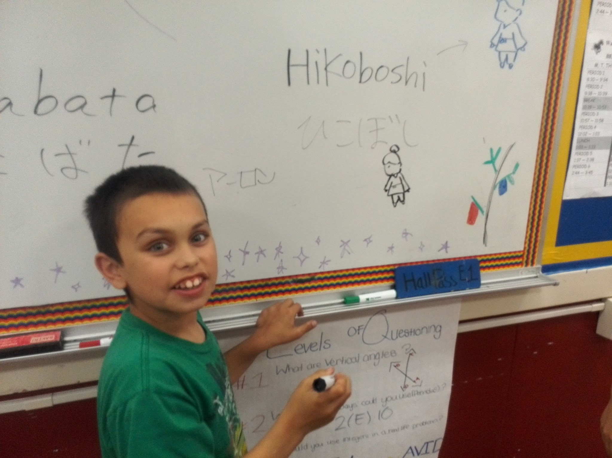
したこと
Lesson 6: 民話（みんわ）とお面（めん）
Lesson 7:ちぎりえ
Lesson 8:ふくわらい
Lesson 9 : 復習

Slide 4
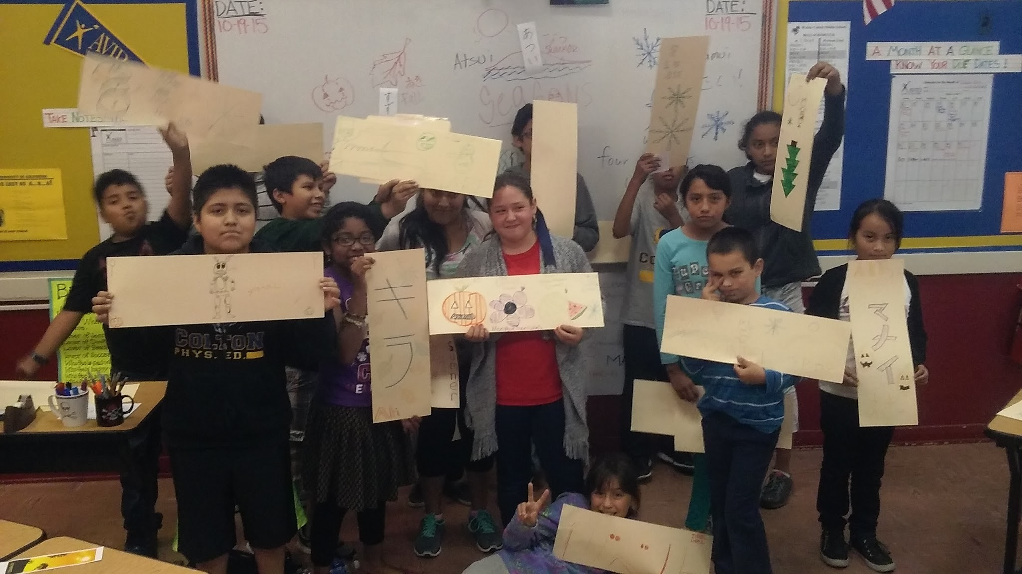
学んだこと
何かが一度うまくいったからといって、それが再びうまくいくというわけではありません。
レッスンする方法を調整していかなければなりません。
生徒が参加したくない時、理解していない時、私たちは柔軟に理解しなければなりません。

Slide 5
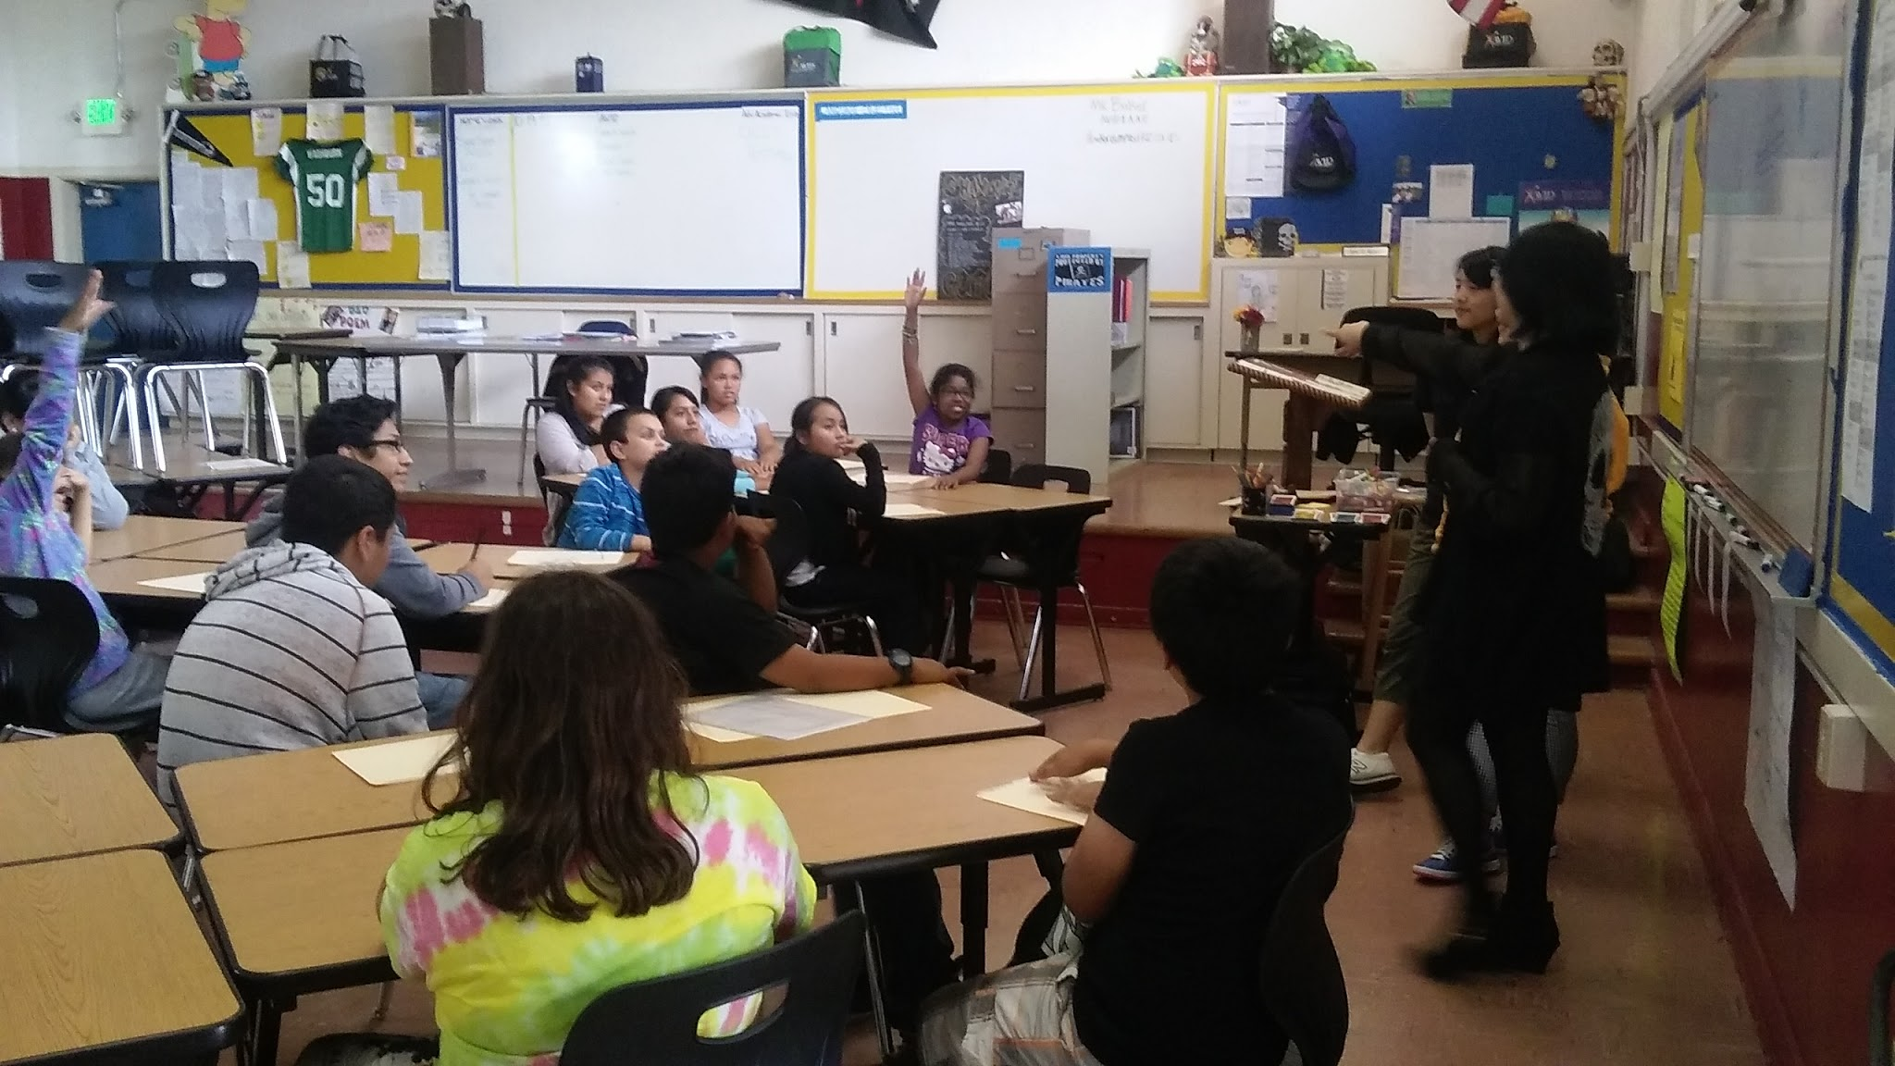
アウトカム 1
私のアイデンティティーは生徒と私のよりよい関係をつくるのに役立ちました。
新しい文化を教えることは私の特権だと思っていましたが、私の大学生としてのアイデンティティーはそれを難しくしました。
Notes:
自分のアイデンテｨティーにそれほど価値 value（かち）を見出（みいだplace [high value]）していませんでしたが、ウォルターコルトンでの経験（けいけん）から、私のアイデンティティーは生徒と私のよりよい(better:formal) 関係（かんけい）をつくるのに役立（やくだ）ちました。私のスペイン人としてのバックグランドは、私の生徒の視点（してん）を理解（りかい）する機会（きかい）をくれました。新（あたら）しい文化を教（おしえることは私の特権（とっけん）だと思っていましたが、私の大学生としてのアイデンティティーはそれを難しくしました。なぜなら何人かの生徒は私たちと同い年または年上の兄弟（きょうだい）がいるので、私のことを先生として見ることが難しいのだと思います。

Slide 6
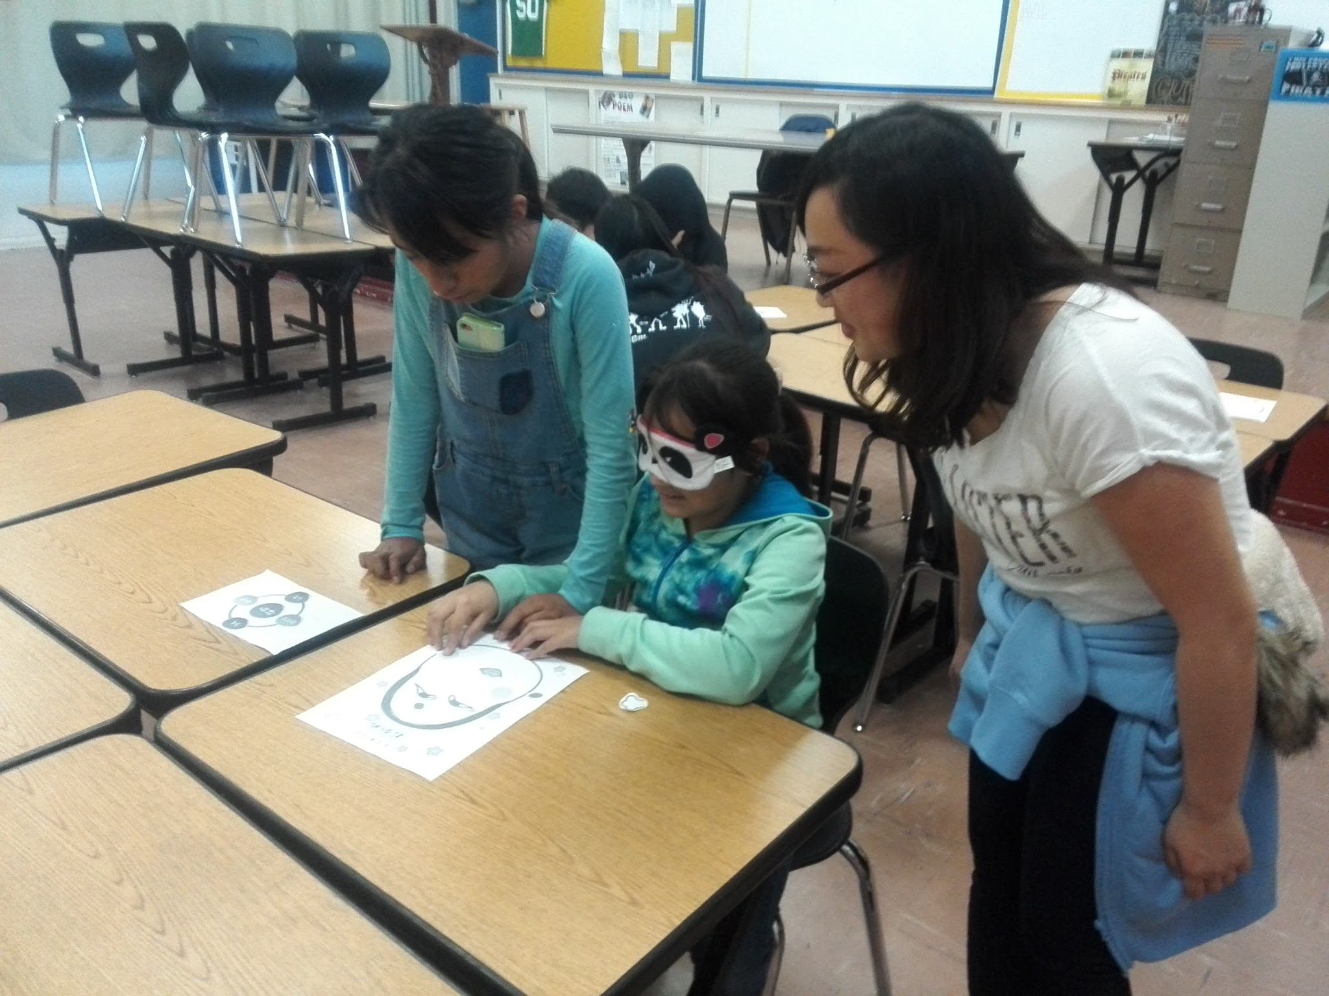
アウトカム 2
サービスラーニングの生徒として、難しいシステムを変える一番の良い方法は生徒に新しくて異なった経験を与えるために生徒に直接教えることです。
サービスラーニングでは社会をもっと理解するために、表面だけでなく、より深くコミュニティーと関係を作るようにつとめなければなりません。
食文化を教えたあと、生徒たちは他の生徒に日本の食べ物について、日本の食べ物は変じゃないよ、ただ、アメリカの食べ物とは違うよ、と教えていました。
Notes:
サービスラーニングの生徒として、難しいシステムを変える一番の良（よ）い方法（ほうほう）は生徒に新しくて異（こと）なった経験（けいけん）を与（あた）えるために生徒に直接（ちょくせつ directly）教えることです。サービスラーニングでは社会(しゃかい）をもっと理解するために、表面だけでなく、より深くコミュニティーと関係（かんけい）を作るようにつとめなければなりません。それをするために、まずは、ひとりひとりの生徒から始めます。例えば、食文化（しょくぶんか）を教えたあと、生徒たちは他（ほか）の生徒に日本の食べ物（たべもの）について、日本の食べ物は変じゃないよ、ただ、アメリカの食べ物とは違うよ、と教えていました。

Slide 7
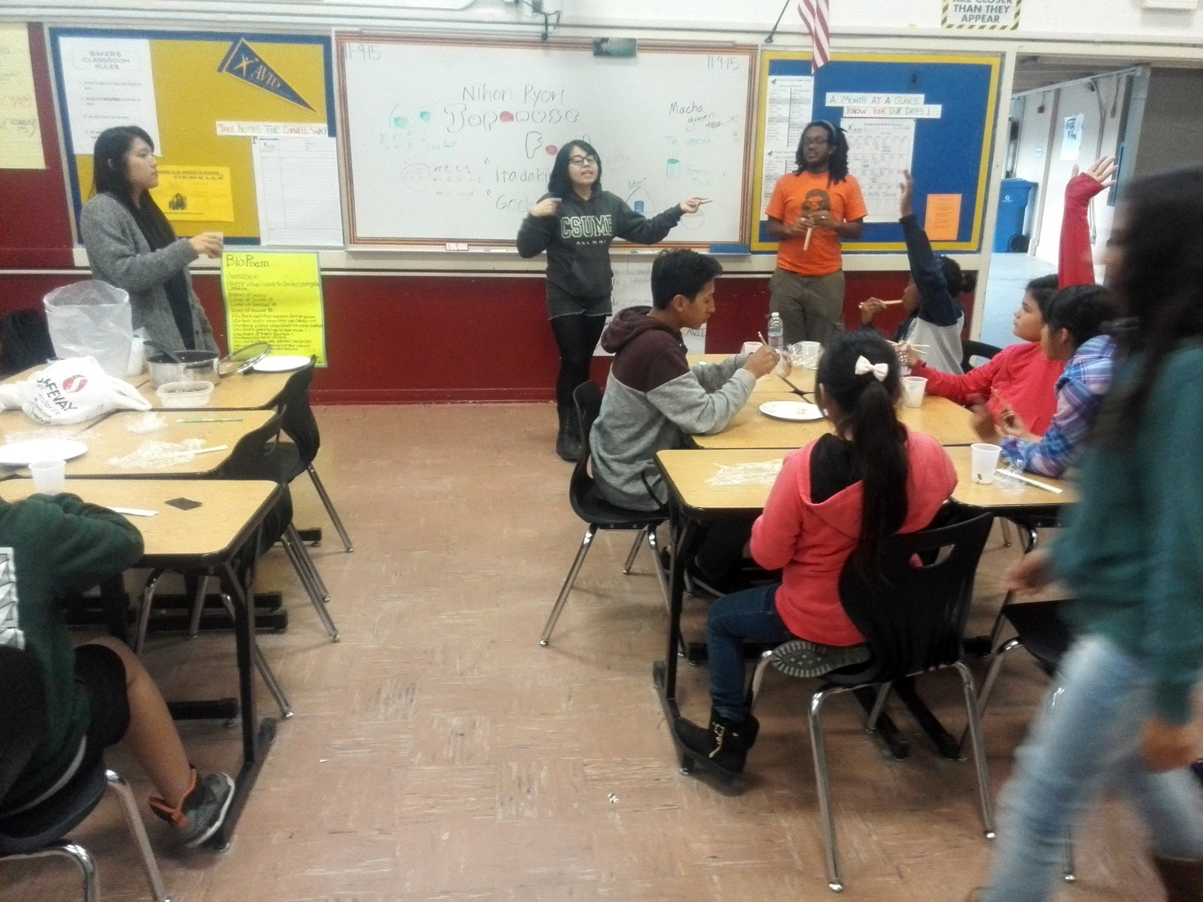
アウトカム 3
多くの生徒はすでに多くの不利な状況にいます。多くのウォルターコルトンの生徒の家には英語のネイティブスピーカーがいますが、CPYの生徒はそうではありません。
CPYの生徒の親は仕事で忙しいので、生徒は放課後に行くところがありません。
Notes:
CPYのプログラムには多（おお）くのヒスパニックのバックグランドまたはマイノリティーのバックグランドをもった生徒がいます。多くの生徒はすでに多くの不利（ふり）な状況（じょうきょう）にいます。多くのウォルターコルトンの生徒の家には英語のネイティブスピーカーがいますが、CPYの生徒はそうではありません。 CPYの生徒の親（おや）は仕事（しごと）で忙しいので、生徒は放課後（ほうかごafter school）に行くところがありません。

Slide 8
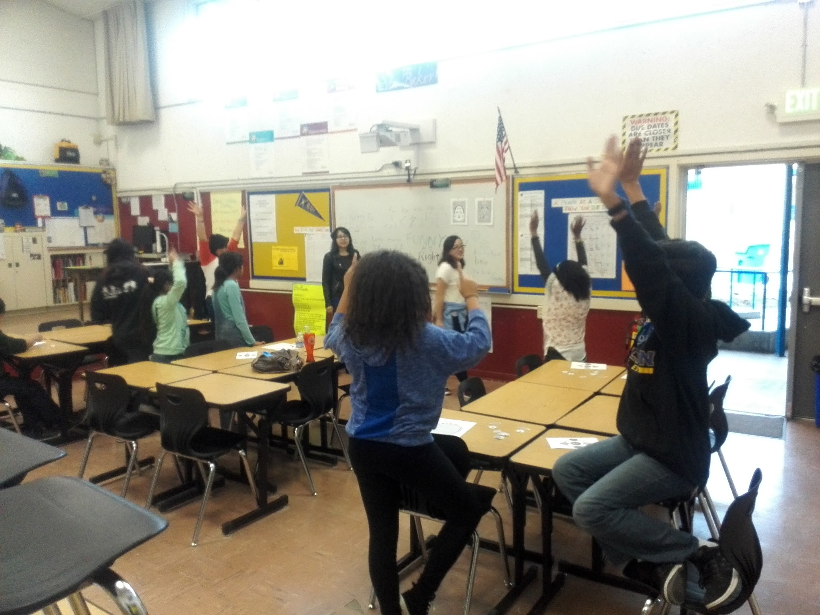
アウトカム 4
CPYの生徒は自身も多文化のバックグランドを持っているので、他の文化にも心を開いてくれると思います。
日本の文化とスペインの文化を授業で関連させたとき、どのようにして生徒が反応するのかを見ることがおもしろかったです。
例えば、民話について、彼らの文化のなかにもよく似たものがあるかどうかを話し合いました。
Notes:
CPYの生徒は自身（じしん）も多文化（たぶんか）のバックグランドを持っているので、他（ほか）の文化にも心（こころ）を開（ひら）いてくれると思います。日本の文化とスペインの文化を授業（じゅぎょう）で関連（かんれん）させたとき、どのようにして生徒が反応（はんのう）するのかを見ることがおもしろかったです。文化と文化を関連（かんれん relate[connect]）させることは、授業（じゅぎょう）をするうえで便利（べんり）です。例えば、民話（みんわ）について、彼（かれ）らの文化のなかにもよく似（に）たものがあるかどうかを話し合（あ）いました。

Slide 9
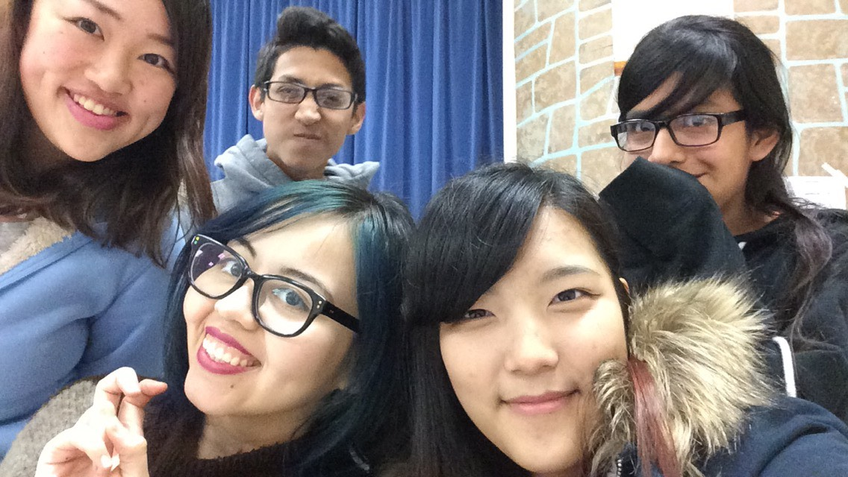
ご清聴ありがとうございました~

